Slide 1
Μέθοδοι Διδασκαλίας στη Νοσηλευτική
Ανοικτά Ακαδημαϊκά Μαθήματα στο ΤΕΙ Αθήνας
Ενότητα 9: Διδασκαλία και Μάθηση στον Κλινικό Χώρο
Ελένη Ευαγγέλου, Ευγενία Βλάχου
Τμήμα Νοσηλευτικής
Το περιεχόμενο του μαθήματος διατίθεται με άδεια Creative Commons εκτός και αν αναφέρεται διαφορετικά | Το έργο υλοποιείται στο πλαίσιο του Επιχειρησιακού Προγράμματος «Εκπαίδευση και Δια Βίου Μάθηση» και συγχρηματοδοτείται από την Ευρωπαϊκή Ένωση (Ευρωπαϊκό Κοινωνικό Ταμείο) και από εθνικούς πόρους.

Slide 2
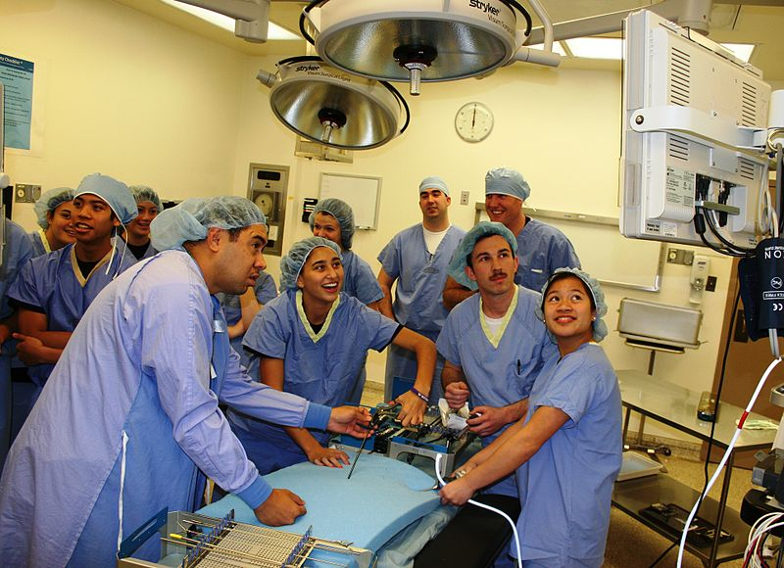
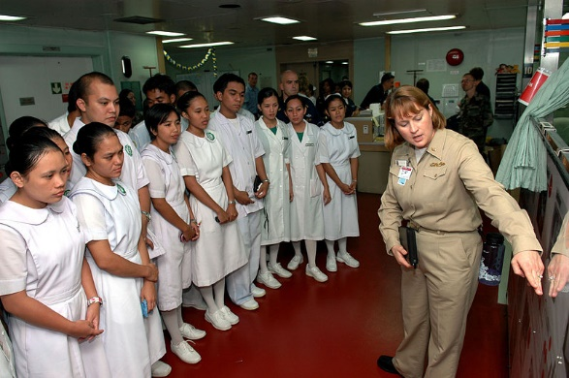
Κλινική εκπαίδευση 1/2
Σκοπός: εφαρμογή της θεωρητικής γνώσης σε πραγματικά περιστατικά και συνθήκες.
“US Navy 101117-N-8191S-001 Central Kitsap High School students on a field trip for a sports medicine class tour the Naval Hospital Bremerton operat”, από BotMultichillT διαθέσιμο ως κοινό κτήμα
“US Navy 060608-N-3714J-070 Navy Cmdr. Jeannie Comlish, of Washington, D.C., conducts a tour to nursing students from the Jolo Norte Dame Nursing School aboard the U.S. Military Sealift Command (MSC) Hospital ship USNS Mercy”, από BotMultichillT διαθέσιμο ως κοινό κτήμα

Slide 3
Κλινική εκπαίδευση 2/2
Επιβεβαιώνουν – διευκρινίζουν έννοιες και αρχές.
Θέτουν σε εφαρμογή τις γνώσεις.
Συνδέουν τη θεωρητική γνώση με την εφαρμογή.
Προσδίδουν αμφίδρομη εμπειρία στο φοιτητή.

Slide 4
Κλινικό περιβάλλον
Ποιοτική νοσηλευτική φροντίδα
Διδασκαλία
Έρευνα

Slide 5
Το κλίμα ή ατμόσφαιρα Παράγοντες που επηρεάζουν
Ο σχεδιασμός και το μέγεθος του τμήματος.
Η οργάνωση του τμήματος.
Η επάρκεια σε υλικό και εξοπλισμό.
Η ατμόσφαιρα του τμήματος.
Ο αριθμός και ο τύπος των ασθενών του τμήματος.
Η κλινική ειδικότητα.
Οι ιατρικές και νοσηλευτικές διαδικασίες.
Η ποιότητα της νοσηλευτικής φροντίδας.
Το προσωπικό του τμήματος και το ενδιαφέρον που δείχνουν
Οι σπουδαστές.
Το εκπαιδευτικό ίδρυμα.

Slide 6
Ποιότητα φροντίδας και κλινικό περιβάλλον
Τεκμηριωμένη νοσηλευτική πρακτική.
Νοσηλευτικές θεωρίες και νοσηλευτικά μοντέλα.
Γραπτές διαδικασίες.
Σύστημα οργάνωσης νοσηλευτικής εργασίας.
Ευκαιρίες στους σπουδαστές (πρωτοβουλία, αυτονομία, συμμετοχή σε δραστηριότητες).
Προϊστάμενος με θετική στάση.

Slide 7
Προβλήματα
Μεγάλος αριθμός σπουδαστών,
Έλλειψη νοσηλευτών,
Έλλειψη εμπειρίας εκπαιδευτικών,
Ο μικρός χρόνος παραμονής,
Η έλλειψη επικοινωνίας μεταξύ ακαδημαϊκού και νοσηλευτικού ιδρύματος,
Η μέθοδος τοποθέτησης των σπουδαστών.

Slide 8
Μοντέλα κλινικής εκπαίδευσης
Κλινικός καθηγητής ως «καλά νοσηλευτικά πρότυπα».
Ο κλινικός νοσηλευτής σε εκπαιδευτικό ρόλο: ο μέντορας (Εμπειρος νοσηλευτής του κλινικού χώρου). Βοηθά, είναι φίλος, καθοδηγεί, πληροφορεί, συμβουλεύει.
Preceptor (Εντατική, βασισμένη στην πραγματικότητα 1/1 σπουδαστή/ έμπειρο νοσηλευτή).

Slide 9
Μέθοδοι διδασκαλίας στο κλινικό περιβάλλον 1/2
Αναθέσεις φροντίδας ασθενών.
Επιδείξεις.
Κλινικές συνδιασκέψεις.
Στην αρχή της κλινικής εμπειρίας.
Στο τέλος.
Με τη συμμετοχή της κλινικής ομάδας.
Λογοδοσία.
Κλινικές ιατρικές και νοσηλευτικές επισκέψεις.

Slide 10
Μέθοδοι διδασκαλίας στο κλινικό περιβάλλον 2/2
Τεχνική ανάλυσης κριτικών γεγονότων
Κριτικά γεγονότα :
Κάτι που αποτέλεσε μια θετική εμπειρία.
Ήταν συναισθηματικά απαιτητικό.
Υπήρχε δυσκολία χειρισμού.
Υπήρξε αίσθηση ότι κάποιο μέλος του προσωπικού ή ο ίδιος διαφοροποίησε το αποτέλεσμα της φροντίδας.
Ανάθεση γραπτών εργασιών.
Ημερολόγια μάθησης.
Δυνατότητα να κάνουν ανάκλαση στις στάσεις τους και στα συναισθήματά τους και να διευρύνουν τις γνωστικές και συναισθηματικές διαστάσεις της μάθησης.

Slide 11
Τέλος Ενότητας

Slide 12
Σημειώματα

Slide 13
Σημείωμα Αναφοράς
Copyright Τεχνολογικό Εκπαιδευτικό Ίδρυμα Αθήνας, Ευγενία Βλάχου, Ελένη Ευαγγέλου 2014. Ευγενία Βλάχου, Ελένη Ευαγγέλου. «Μέθοδοι Διδασκαλίας στη Νοσηλευτική. Ενότητα 9: Διδασκαλία και Μάθηση στον Κλινικό Χώρο». Έκδοση: 1.0. Αθήνα 2014. Διαθέσιμο από τη δικτυακή διεύθυνση: ocp.teiath.gr.

Slide 14
Σημείωμα Αδειοδότησης
Το παρόν υλικό διατίθεται με τους όρους της άδειας χρήσης Creative Commons Αναφορά, Μη Εμπορική Χρήση Παρόμοια Διανομή 4.0 [1] ή μεταγενέστερη, Διεθνής Έκδοση. Εξαιρούνται τα αυτοτελή έργα τρίτων π.χ. φωτογραφίες, διαγράμματα κ.λ.π., τα οποία εμπεριέχονται σε αυτό και τα οποία αναφέρονται μαζί με τους όρους χρήσης τους στο «Σημείωμα Χρήσης Έργων Τρίτων».
[1] http://creativecommons.org/licenses/by-nc-sa/4.0/
Ως Μη Εμπορική ορίζεται η χρήση:
που δεν περιλαμβάνει άμεσο ή έμμεσο οικονομικό όφελος από την χρήση του έργου, για το διανομέα του έργου και αδειοδόχο
που δεν περιλαμβάνει οικονομική συναλλαγή ως προϋπόθεση για τη χρήση ή πρόσβαση στο έργο
που δεν προσπορίζει στο διανομέα του έργου και αδειοδόχο έμμεσο οικονομικό όφελος (π.χ. διαφημίσεις) από την προβολή του έργου σε διαδικτυακό τόπο
Ο δικαιούχος μπορεί να παρέχει στον αδειοδόχο ξεχωριστή άδεια να χρησιμοποιεί το έργο για εμπορική χρήση, εφόσον αυτό του ζητηθεί.

Slide 15
Διατήρηση Σημειωμάτων
Οποιαδήποτε αναπαραγωγή ή διασκευή του υλικού θα πρέπει να συμπεριλαμβάνει:
το Σημείωμα Αναφοράς
το Σημείωμα Αδειοδότησης
τη δήλωση Διατήρησης Σημειωμάτων
το Σημείωμα Χρήσης Έργων Τρίτων (εφόσον υπάρχει)
μαζί με τους συνοδευόμενους υπερσυνδέσμους.

Slide 16
Χρηματοδότηση
Το παρόν εκπαιδευτικό υλικό έχει αναπτυχθεί στo πλαίσιo του εκπαιδευτικού έργου του διδάσκοντα.
Το έργο «Ανοικτά Ακαδημαϊκά Μαθήματα στο ΤΕΙ Αθήνας» έχει χρηματοδοτήσει μόνο την αναδιαμόρφωση του εκπαιδευτικού υλικού.
Το έργο υλοποιείται στο πλαίσιο του Επιχειρησιακού Προγράμματος «Εκπαίδευση και Δια Βίου Μάθηση» και συγχρηματοδοτείται από την Ευρωπαϊκή Ένωση (Ευρωπαϊκό Κοινωνικό Ταμείο) και από εθνικούς πόρους.

